Slide 1

Grecja
Klasa 7a

Slide 2
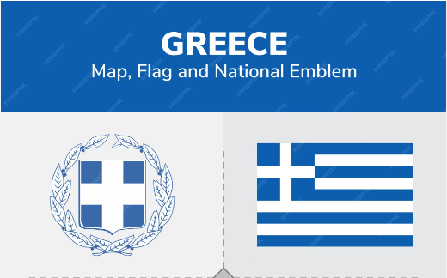
Symbole Narodowe
Pierwsza flaga Grecji powstała 15 marca 1822 roku. Jednak w 1828 wprowadzono flagę przedstawiającą biały krzyż na niebieskim tle, nawiązywała ona do chorągwi bizantyjskich. W 1969 roku przywrócono flagę z 1822. Niebieski kolor na aktualnej fladze symbolizuje niebo i morzę, natomiast krzyż oznacza kościół prawosławny.
Aktualny herb został przyjęty w 1975 roku, przedstawia on biały krzyż na niebieskim tle opleciony gałązkami oliwnymi. Gałązki symbolizują pokój.

Slide 3
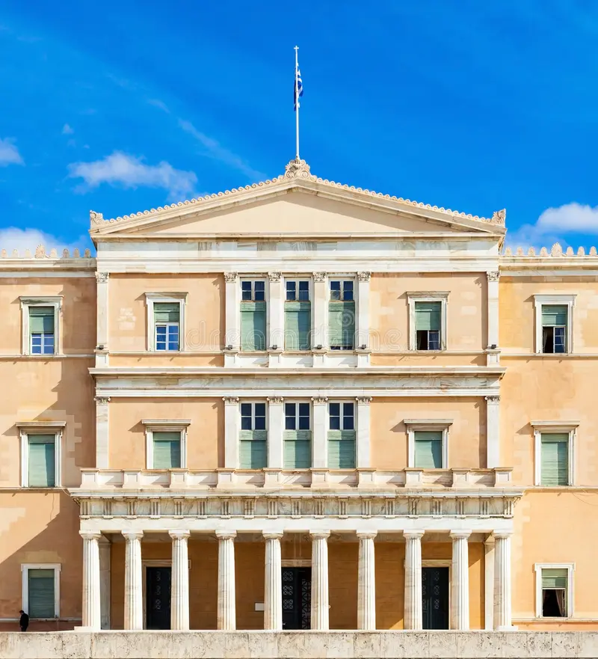
Sytuacja polityczna
Grecja jest republiką parlamentarną. Parlament jest wybierany co 4 lata a premierem zostaje przewodniczący partii. Głowa państwa (prezydent) jest wybierana przez parlament co 5 lat, aktulną prezydentką jest Ekaterini Sakieralopulu.
Kryzys finansowy w grecji (2010-2018) był spowodowany przede wszystkim złą kondycją gospodarki oraz utratą zaufania do greckiego rządu. Jednak Grecja pomimo trudu powoli pozbyłała się problemów.

Slide 4
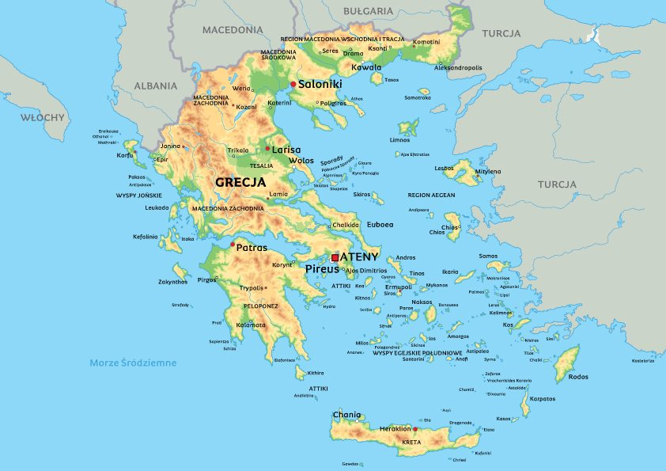
Położenie geograficzne
Grecja leży w południowo-wschodniej części Europy. Należy do niej 114 dużych wysp i około 2.000 małych. Powierzchnia kraju stanowi 132.000 km². Grecja graniczy z Albanią, Macedonią Północną, Bułgarią i Turcją. Kraj ten ma dostęp do Morza Jońskiego, Śródziemnego, Egejskiego i Kreteńskiego.

Slide 5
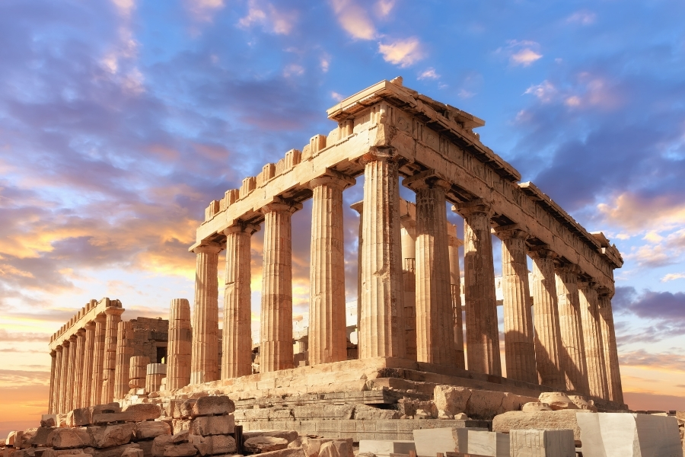
Ciekawe miejsca
Meteory - klasztor na górze.
Santorini - wyspa zakochanych.
Rodos - wyspa boga Heliosa.
Kreta - największa grecka wyspa.
Olimpia - miasto ku czci Zeusa.
Partenon - świątynia.
I wiele więcej.

Slide 6
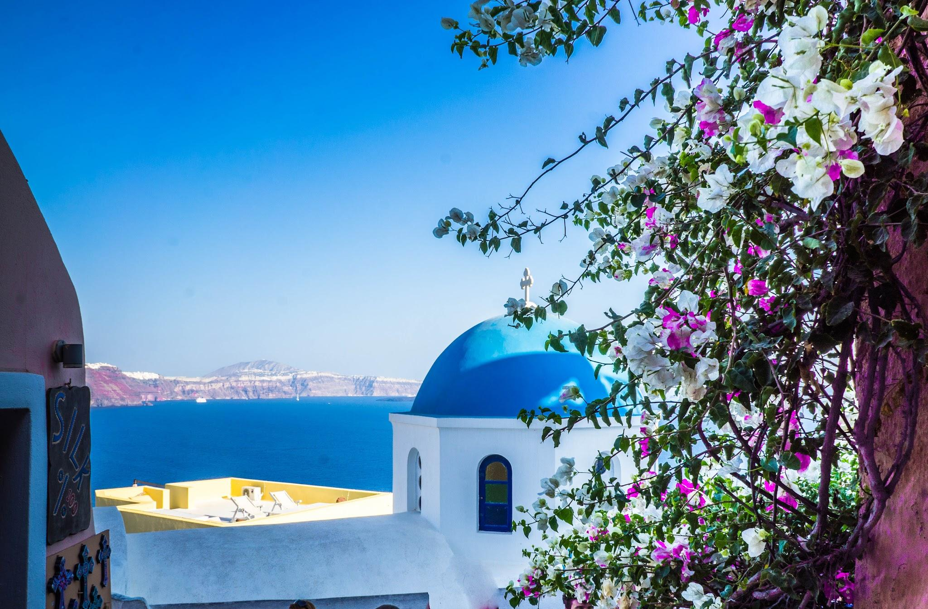
Ciekawostki
Na terenie Grecji jest aż 18 obiektów wpisanych na listę światowego dziedzictwa kulturowego UNESCO.
Aż 80% terenu Grecji stanowią góry.
Od 1981 roku należy do Unii Europejskiej.
Ponad 90% obywateli Grecji to wyznawcy prawosławia.

Slide 7
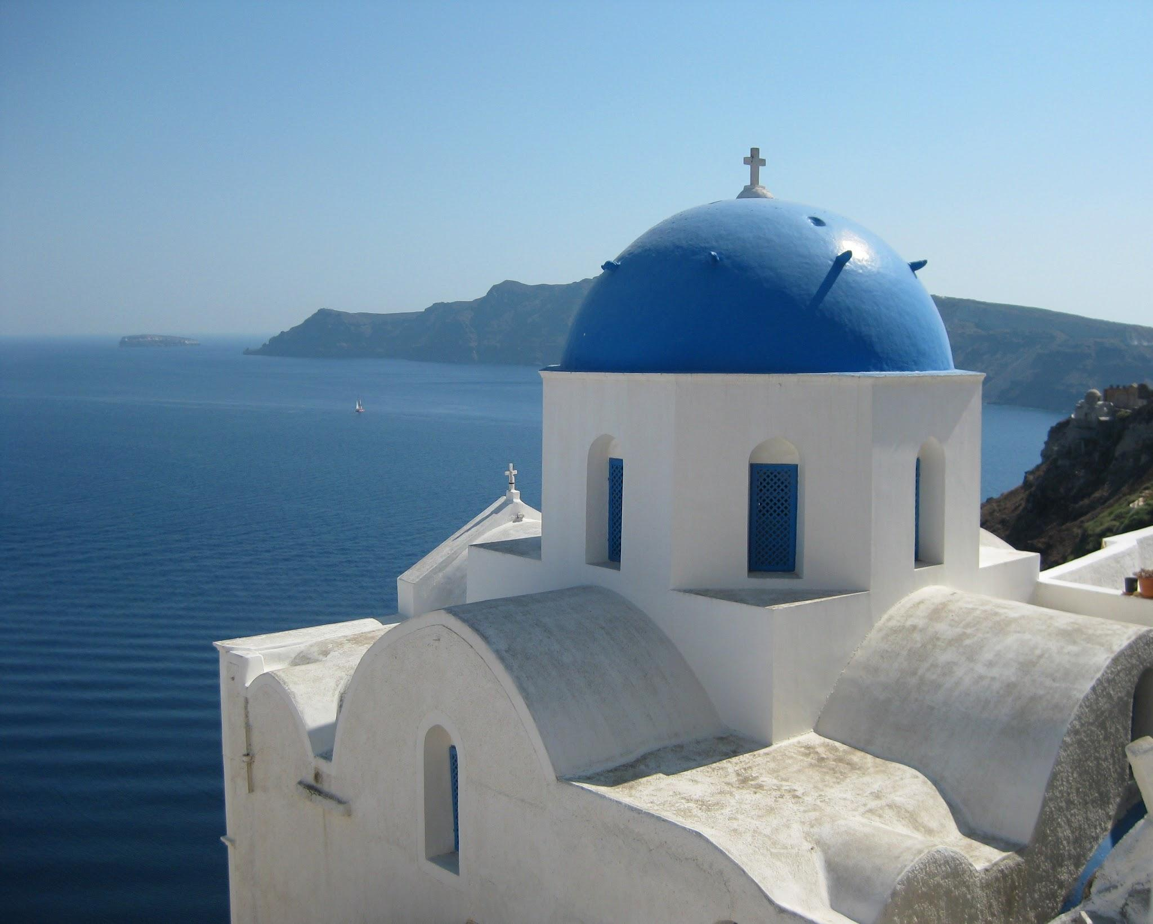
Inne informacje
Kod telefoniczny: +30
Waluta: Euro
Kod samochodowy: GR
Grecja
Najwyższy szczyt: Mitikas
Gęstość zaludnienia: 76,06 osób na km²
Stolica: Ateny
Ludność: 10,64 miliony
Języki urzędowe: Grecki i Nowogrecki

Slide 8
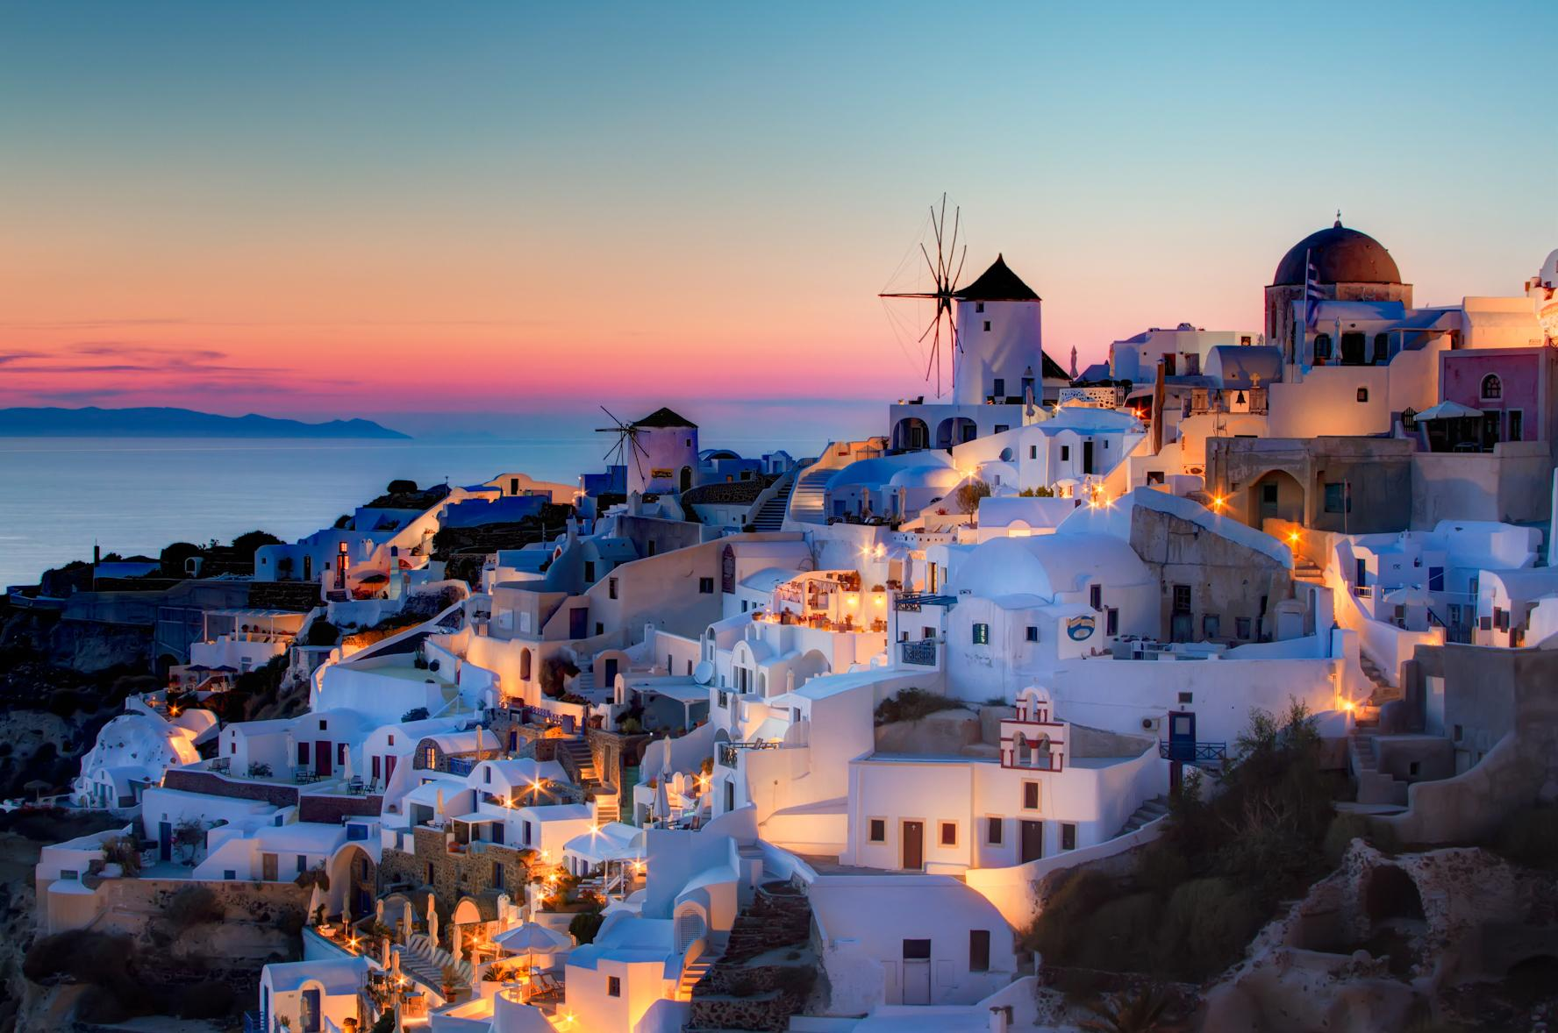
Koniec
Dziękujemy za obejrzenie i pozdrawiamy
~Klasa 7a Prezentację wykonywała Karolina Ślimok

